Slide 1
DEPARTAMENTO DE CIENCIAS DE LA ENERGÍA Y MECÁNICA
CARRERA DE INGENIERÍA MECÁNICA
TRABAJO DE TITULACIÓN, PREVIO A LA OBTENCIÓN DEL TÍTULO DE INGENIERO MECÁNICO
Tema: CARACTERIZACIÓN REOLÓGICA DE UN MATERIAL COMPUESTO BASADO EN CEMENTO PARA MANUFACTURA ADITIVA
AUTORES: GUALAVISÍ LIMAICO, MARIO STEVEN
CANACUÁN RAMOS, CARLOS ANDRÉS

Slide 2
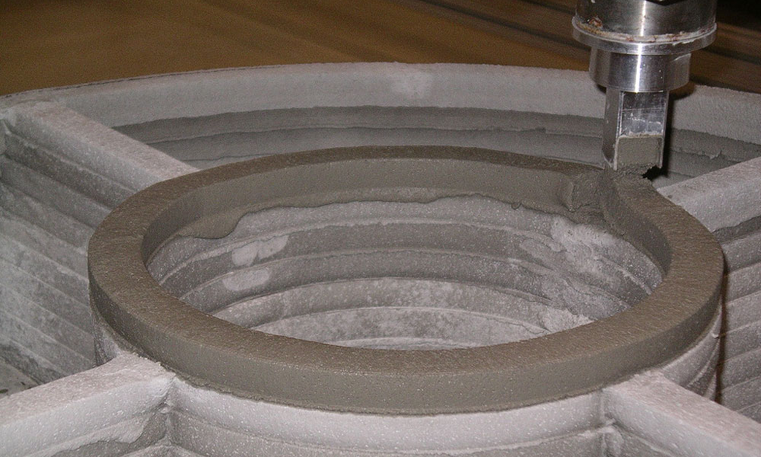
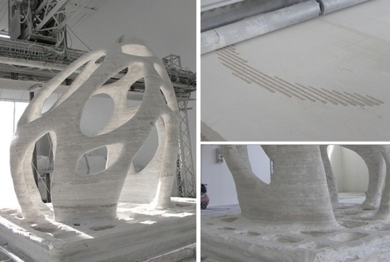
Antecedentes
Printing concrete
Contour Crafting
D-shape

Slide 3
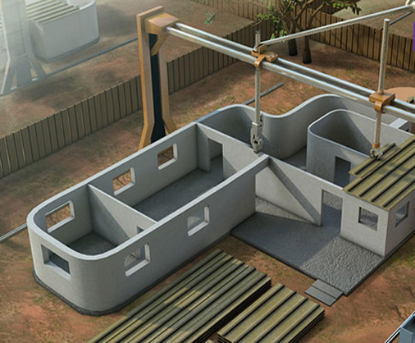
Justificación
Escaso estudio del arte del tema dificulta la oportunidad de implementar y fortalecer nuevas tecnologías en el campo de la construcción en países en vías de desarrollo como el Ecuador.
La formulación y caracterización reológica del fluido expuesto en el presente trabajo sentará una base sólida sobre la cual se pueden continuar desarrollando dispositivos, algoritmos y métodos de fabricación con el fin de potenciar el uso de impresión 3D en materiales cementosos.

Slide 4
Objetivo general
Formular y caracterizar reológicamente un material compuesto basado en cemento aplicado a manufactura aditiva.

Slide 5
Objetivos específicos
Determinar los compuestos adecuados para una formulación adecuada al proceso.
Caracterizar el comportamiento reológico del material utilizando el reómetro TA HR-2
Adecuar una impresora delta para fabricar modelos capa por capa con el material desarrollado.
Evaluar los parámetros del proceso de impresión garantizando una operación óptima.

Slide 6
Manufactura de productos
Materiales en bruto
Actividades:
Modificación molecular y composicional
& mejoramiento
Procesamiento
Actividades:
Reología & estudio de diseño
De equipos
Productos Finales
Actividades:
Diseño del producto & Final de investigación

Slide 7
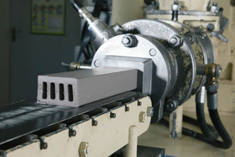
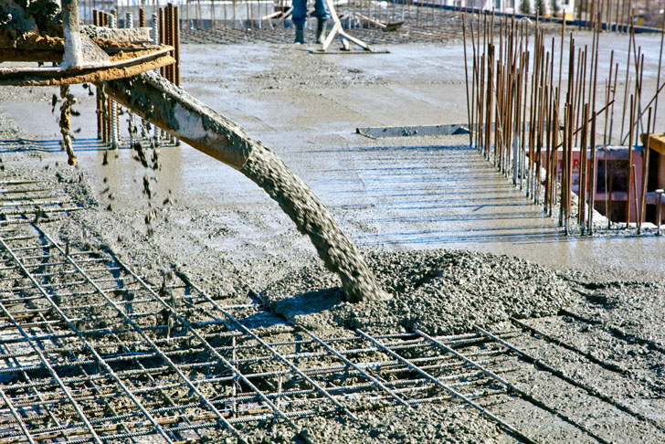
Introducción
Reología = Ciencia de la deformación y flujo de la materia
Una gran cantidad de materiales brutos de alto desempeño son inútiles si no se pueden transformar en productos prácticos útiles.
Procesos de transformación mediante flujo y deformación de los materiales en bruto muchas veces son usados en manufactura y aplicaciones tecnológicas.

Slide 8
Importancia de la Reología
La Reología permite:
Caracterizar la materia y definir sus parámetros reológicos como viscosidad, consistencia, propiedades elásticas, evolución en el tiempo.
Diseñar equipos sofisticados de procesamiento industrial, conociendo previamente la caracterización de la materia a procesar;
Diseñar materiales nuevos con respuestas mecánicas muy específicas y bien definidas.
Puede predecir la condición real compleja de procesamiento a través de componentes sencillas y pronosticar la condición final del material.

Slide 9
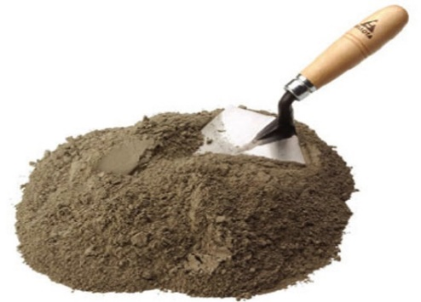
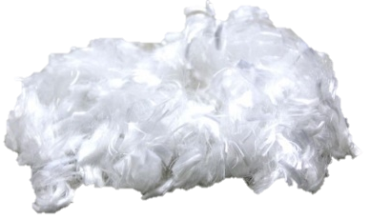
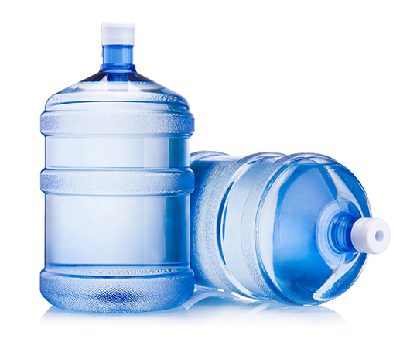
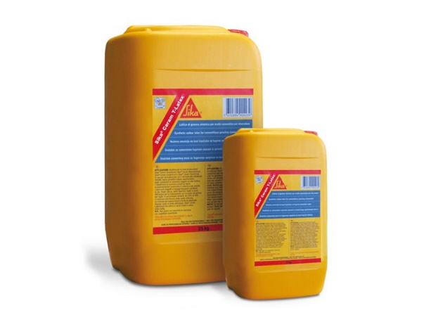
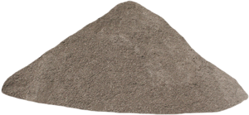
Materiales SRFCC para extrusión
Los materiales SRFCC orientados a procesos de extrusión presentan propiedades reológicas semi-sólidas tipo pastosas a diferencia de los materiales cementosos tradicionales; los cuales poseen mayor relación agua/material cementante, menor viscosidad y presentan mayor grado de fluidez. Este tipo de materiales orientados a extrusión escasamente presentan fluidez pero si alta cohesión bajo condiciones normales.
Componentes comunes:
Cementantes
Agua
Agregados
Fibras
Aditivos

Slide 10
Comportamiento tixotrópico
Son fluidos que evidencian una disminución gradual de la viscosidad bajo un esfuerzo cortante seguido de una recuperación de la estructura cuando el esfuerzo es removido. El efecto mecánico fundamental en este tipo de fluidos tixotrópicos es la variación de la viscosidad con el tiempo.
Régimen sólido
En este régimen sólido los efectos tixotrópicos se pueden caracterizar mediante el incremento del módulo elástico y del aparente esfuerzo de fluencia, ambos valores evolucionan más o menos como una función logarítmica del tiempo la cual indica a su vez que la tasa de incremento de las variables disminuye con el tiempo de reposo.
Régimen líquido
En este régimen la tixotropía se evidencia por el hecho de la disminución de la viscosidad aparente bajo condiciones fijas: iniciando desde el reposo el esfuerzo cortante disminuye cuando una tasa de cizalla constante se aplica o la tasa de cizalla disminuye cuando un esfuerzo cortante constante se aplica.

Slide 11
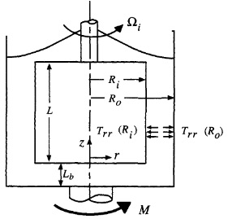
Reometría
La Reometría busca medir las propiedades de flujo de materiales en el caso que existe una única componente diferente de cero, en el tensor de tasa de deformación, dicho estado de esfuerzo de denomina cortante simple.
Geometría de Couette
El material se coloca entre 2 cilindros coaxiales. En la mayoría de los casos, el cilindro exterior se mantiene fijo mientras que el cilindro interior, de altura H, impone una tasa de cizalla al rotar alrededor del eje de simetría a una velocidad Ω, resultando en un torque T.

Slide 12
Geometría de Paletas
En este tipo de geometría el cilindro interno de la geometría de Couette se reemplaza por un instrumento con paletas, el cual consiste en N (usualmente 4 o 6) paletas u hojas centradas en un eje delgado.
En comparación a la geometría de Couette se evidencian las siguientes ventajas:
Permite el estudio de las propiedades de materiales estructurados con mínima perturbación en el material durante la inserción del instrumento.
Se supone evita el deslizamiento en las paredes ya que el material es cizallado por el mismo material confinado entre las paletas.

Slide 13
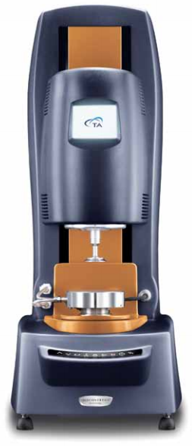
Protocolo de experimentación
Se realiza un protocolo que minimice el impacto de la hidratación en el comportamiento reológico de los materiales cementantes con el fin de obtener resultados precisos y reproducibles.
Reómetro TA HR-2 con control de deformación, tasa de cizalla y de esfuerzo; equipado con un sistema Peltier con control de temperatura. Además de una geometría de cuatro paletas de 28 mm de diámetro y 42 mm de altura, insertado en un cilindro de 30 mm de diámetro interno.
Debido a la naturaleza tixotrópica del material, es necesario llevar a cabo todas las mediciones bajo las mismas condiciones, esto es empezar siempre a partir del mismo estado de estructuración del material.

Slide 14
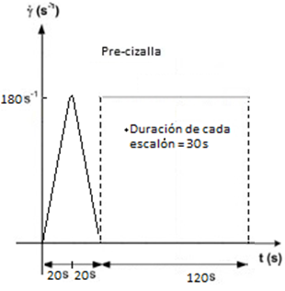
Pre-cizalla
Rampa de subida de 0 a 180 s-1, durante 20 s
Rampa de bajada de 180 a 0 s-1, durante 20 s
Escalón de cizalla constante de 180 s-1, durante 120 s-1

Slide 15
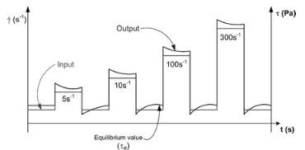
Análisis de reversibilidad
Tasa de cizalla referencial de 15 s-1
Tasa de cizalla mayor
Verificar valor de equilibrio

Slide 16
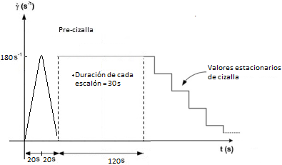
Curva de flujo estacionario
Pre - cizalla
Escalones desde la mayor tasa de cizalla

Slide 17
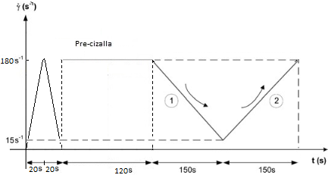
Lazo de histéresis
Pre - cizalla
Rampa de bajada de 180 s-1 a 15 s-1 durante 150s
Rampa de subida de 15 s-1 a 180 s-1 durante 150s

Slide 18
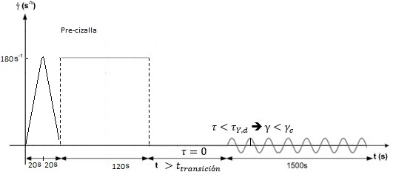
Evolución del módulo elástico
Pre - cizalla
Reposo durante t > t transición
Oscilaciones durante 1500 s

Slide 19
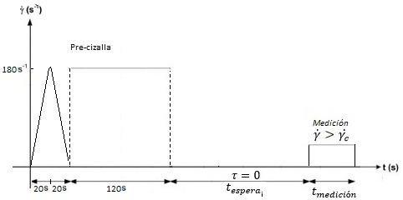
Evolución del esfuerzo de fluencia
Pre - cizalla
Reposo durante t= 5, 10, 15, 20 y 25 minutos
Medición para cada tiempo de reposos (diferentes muestras de material)

Slide 20
Preparación
El proceso de preparación de compuestos SFRCC con fines de extrusión es diferente a otros compuestos basados en cemento utilizados en otras técnicas de manufactura, el proceso de mezclado adoptado se lo detalla en la siguiente tabla.

Slide 21
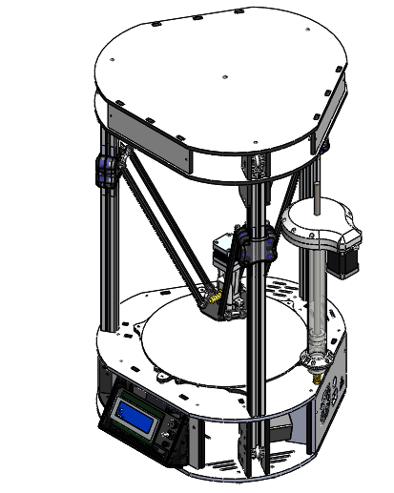
Máquina para impresión 3D
La máquina que se utilizó para la creación de modelos consiste en una impresora delta adaptada para la impresión de material SRFCC, mediante la adición de un sistema de extrusión.
Impresora tipo Delta

Slide 22
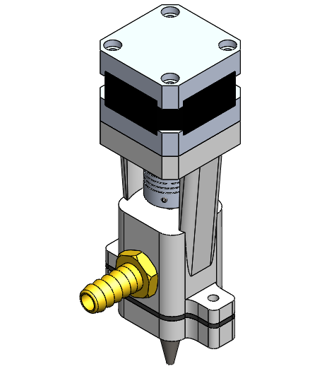
Cabezal de impresión

Slide 23
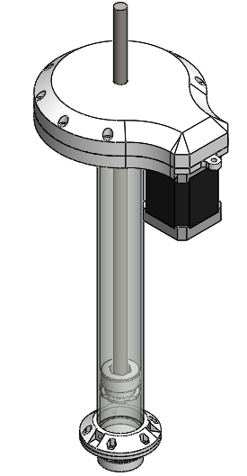
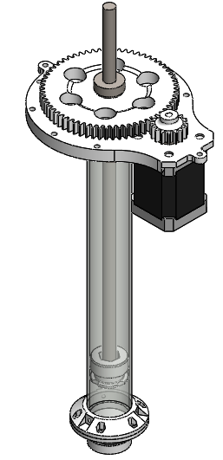
Pistón conductor de material

Slide 24
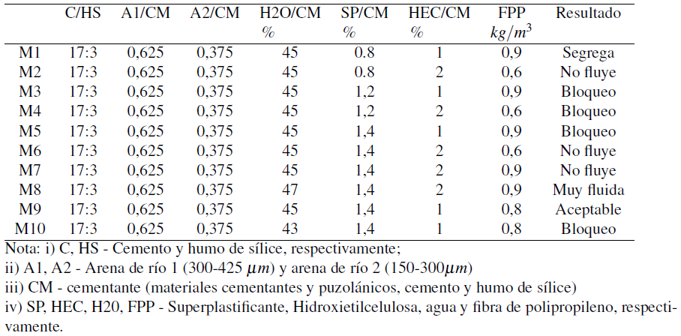
Resultados
Diseño de la mezcla

Slide 25
Las cantidades de los materiales de la mezcla utilizada para el proceso de extrusión y pruebas reológicas cumplen con la proporción CPO: HS: A1: A2: SP: HEC: Agua = 1: 0.176: 0.74: 0.44: 0.0165: 0.012. Las muestras preparadas para los ensayos se basaron en un valor de cementante (CPO + HS) de 250 g, esto es:
Material | Cantidad [g]
Cemento Portland Ordinario (CPO) | 212,50
Arena de río gruesa (A1) | 156,25
Arena de río fina (A2) | 93,75
Humo de sílice (HS) | 37,50
Fibras de Polipropileno (FPP) | 0,20
Hidroxietilcelulosa (HEC) | 2,50
Superplastificante (SP) | 3,50
Agua (H₂O) | 112,50

Slide 26
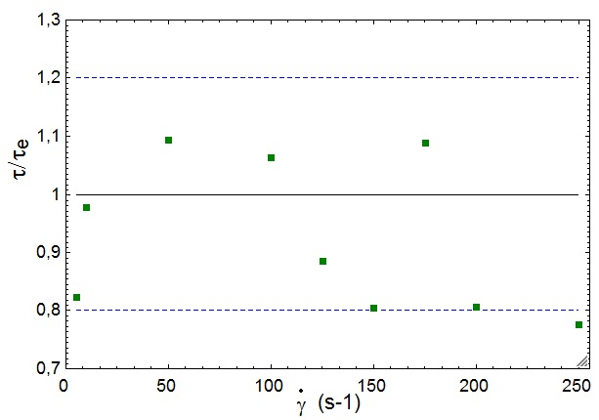
Resultados
Estudio reológico
Análisis de reversibilidad del material SFRCC

Slide 27
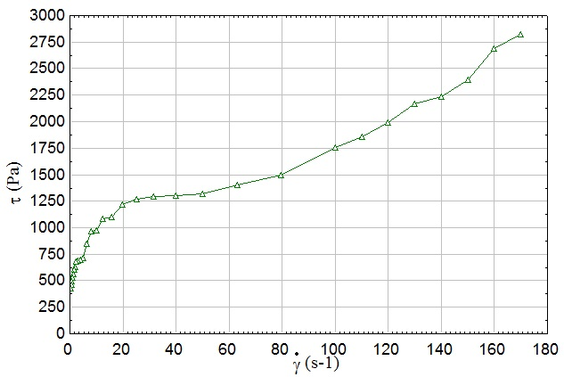
Curva de flujo estacionario

Slide 28
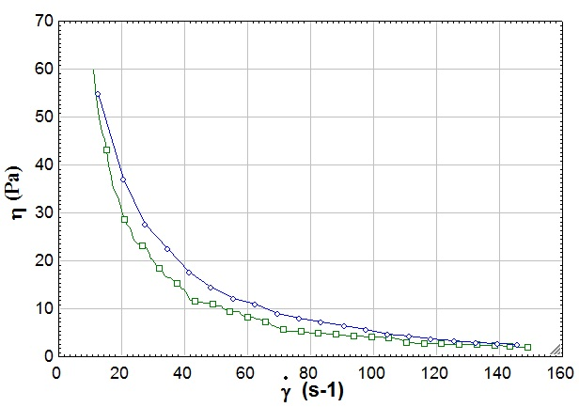
Lazo de histéresis del material SFRCC

Slide 29
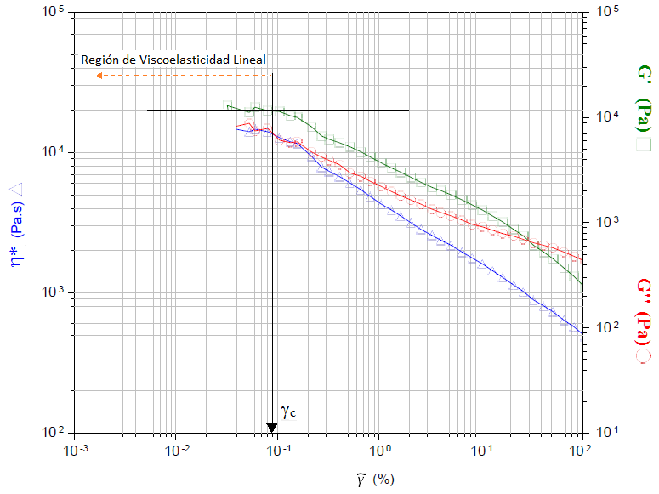
Ensayo de Creep: módulos de almacenamiento (G`) y de pérdida (G``)

Slide 30
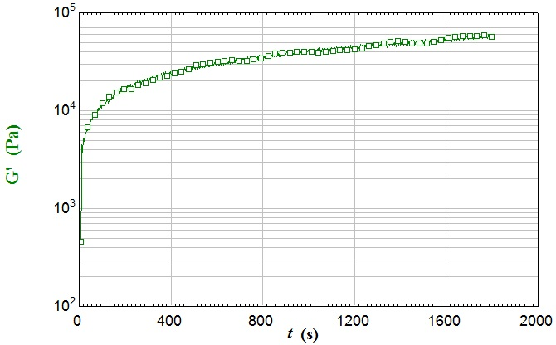
Evolución del módulo de almacenamiento (G`)

Slide 31
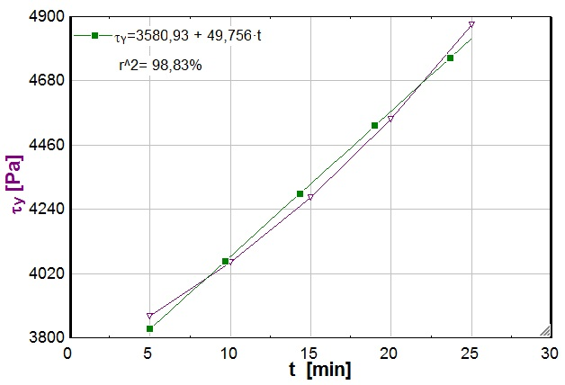
Evolución del esfuerzo de fluencia

Slide 32
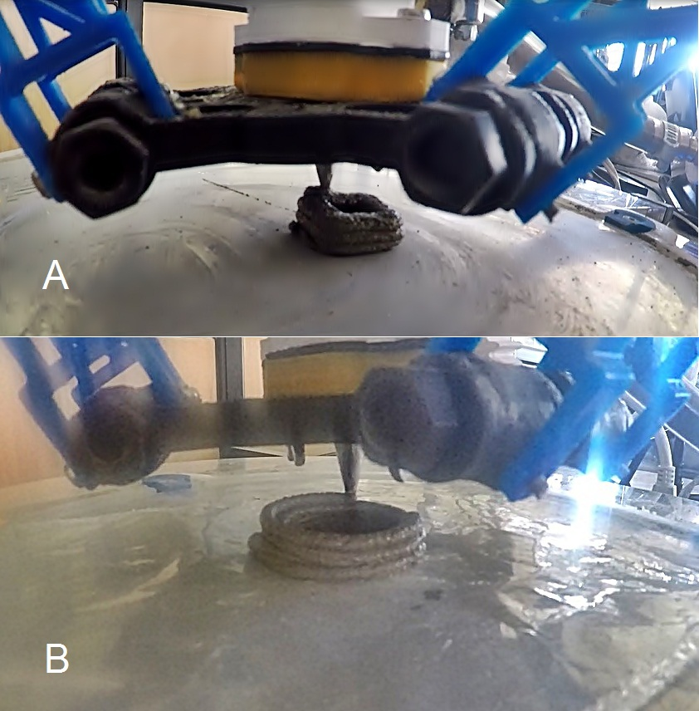
Resultados
Parámetros del proceso de impresión 3D, para un diámetro de boquilla de 2,3 mm
Altura de capa: 2,3 mm
Altura de la primera capa: 2 mm
Perímetros: 2
Densidad de relleno: 100%
Velocidad: 10 mm/s

Slide 33
Conclusiones
Se formuló un material SRFCC, cuyos componentes constitutivos son: Cemento Portland Ordinario (CPO) y Humo de Sílice (HS) con relación de peso de 17:3 como cementante, fibras de polipropileno (FPP), dos tipos de arena de río (con diámetros nominales de 300-425 µm y 150-300 µm respectivamente) con una relación de pesos de 25:13 como agregados, hidroxietilcelulosa (HEC) en polvo, como aditivo mejorador de viscosidad y la solución SikaPlast 1000-R como agente superplastificador (SP). Las proporciones de mezcla del material SRFCC fue CPO: HS: A1: A2: SP: HEC: Agua = 1: 0.176: 0.74: 0.44: 0.0165: 0.012. La cantidad de fibras de polipropileno incorporado fue de 0.8 kg/m3 de mortero. El material SRFCC formulado es capaz de adherirse una vez que se han depositado las capas adyacentes además de soportar su propio peso y el de capas posteriores siendo potencialmente útil desde un punto de vista constructivo a mediana y gran escala.

Slide 34
El análisis de reversibilidad proporcionó un límite de tasa de cizalla bajo el cual el material se recupera de manera reversible a la deformación aplicada y fue de 200 s-1. La curva de flujo estacionario y los ensayos de Creep revelaron que el material presenta un comportamiento no lineal de la respuesta del esfuerzo ante un determinado valor de tasa de cizalla y que a niveles menores de 15 s-1 el material fluye de manera inestable produciéndose posiblemente el fenómenos de shear banding caracterizado por zonas de flujo dinámicas y zonas estáticas a lo largo del gap.
El ensayo de barrido de amplitud otorgó información acerca de la deformación crítica que define el límite de viscoelasticidad lineal del material. Dicho límite, a una frecuencia de 1 (Hz), se determinó en 0.09% de deformación de la muestra y se considera un valor característico del material.
La caracterización reológica del material SRFCC ha permitido cuantificar los valores de esfuerzo de fluencia que presenta el material a edades tempranas menores a 25 minutos. Los esfuerzos de fluencia correspondientes a 5, 10, 15, 20 y 25 minutos fueron 3874, 4059, 3800, 4550 y 4872 (Pa) respectivamente, valores suficientes para garantizar estabilidad mecánica de la estructura y similares a los resultados obtenidos en estudios anteriores. Los resultados obtenidos concuerdan con los modelos lineales propuestos para ajustar la tasa de crecimiento de dicho esfuerzo estático de fluencia a edades tempranas previas al fraguado del material.

Slide 35
La evolución del módulo de almacenamiento a edades tempranas menores a 25 minutos presenta también un crecimiento cuasi-constante a medida que aumenta el tiempo en reposo. La tasa de aumento de dicho módulo o tasa de estructuración del material es de aproximadamente 1584 (Pa/min) y tiende a crecimiento proporcional hasta el final del tiempo de análisis.
Las pruebas de desempeño del material determinaron un proceso de manufactura aditiva exitoso configurado a una altura de capa inicial de 2 (mm), alturas de capa adyacentes de 2,3 (mm), velocidad de traslación de 10 (mm/s), 2 perímetros por capa con una densidad de relleno del 100%; para un proceso mediante un cabezal de impresión con una boquilla de 2.3 (mm) de diámetro.

Slide 36
Recomendaciones
La incorporación de nuevos materiales de reemplazo parcial del cemento o agregados de distintos origen permitirían al material ser más ecológico, resistente o duradero. Así, en futuros trabajos la formulación de un material con este tipo de componentes permitiría aprovechar de mejor manera residuos o materiales de desecho de otras industrias y hacerlos útiles en este campo de aplicación.
Los parámetros de impresión ideales para un proceso de impresión óptimo, están directamente relacionados con el extrusor y el comportamiento del material durante el proceso, por lo que es necesario realizar una calibración de estos parámetros mediante un proceso iterativo experimental de evaluación del desempeño del material con los parámetros de impresión, siendo el más incidente el valor de la altura de capa, ya que de este depende en mayor parte la calidad superficial de la pieza impresa y el tiempo que tarda la construcción de la misma.
Un papel decisivo en el proceso de extrusión son los componentes que permiten conducir el material hasta la boquilla de impresión, por lo que el diseño de un sistema de extrusión que permita la alimentación continua del material permitiría adaptar al proceso a aplicaciones más ambiciosas como la tecnología Contour Crafting orientada actualmente a la industria de la construcción.

Slide 37
El desarrollo de un sistema de control completamente autónomo permitiría a esta tecnología potenciarse en el campo constructivo dado los bajos costos que implicaría referente a mano de obra. El proceso de alimentación de materiales para la mezcla ha representado la intervención de personas en el presente trabajo, sin embargo no es imposible de automatizar.
El estudio acerca de las propiedades mecánicas del material impreso permite comparar este modo de curado frente a métodos tradicionales con encoframiento de materiales compuestos de cemento. Únicamente de esta manera se puede valorar el desempeño del material en lo referente a resistencia y durabilidad. Hace falta además desarrollar métodos adecuados de comparación dadas las grandes diferencias de los procesos tradicionales con el de impresión 3D.

